Slide 1
作业1
Notes:
欢迎辞

Slide 2
1. 考虑使用动态规划方法求解下列问题：
0-1背包数据如下表，求：能够放入背包的最有价值的物品集合。
物品 i | 重量 wi | 价值 vi | 承重量 W
1 | w1=2 | v1=12 | W=5
2 | w2=1 | v2=10
3 | w3=3 | v3=20
4 | w4=2 | v4=15
定义表m(i, j)：背包容量为j，选择物品为n, n-1, n-2, …, i+1, i 装入背包产生的价值

Slide 3
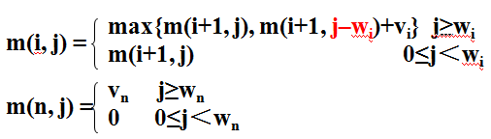
n=4
W[ ]={2, 1,3,2 }
V[ ]={12,10,20,15}
C=5
j=0
j=1
j=2
j=3
j=4
j=5
i=4
0
0
15
15
15
15
m[i][j]
i=3
0
0
15
20
20
35
i=2
0
10
15
25
30
35
i=1
0
10
15
25
30
37
构造最优解(x₁,x₂,…,x_{n})算法：
如果m[1][c]=m[2][c], 则x₁=0, 否则x₁=1;
如果x₁=0, 则由m[2][c]构造解;
如果x₁=1, 则由m[2][c-w₁]构造解;
依次类推，可构造出相应的最优解:
最优解： (x₁,x₂, x₃, x₄)=(1,1,0,1)
（x₁,x₂,…,x_{n}）

Slide 4
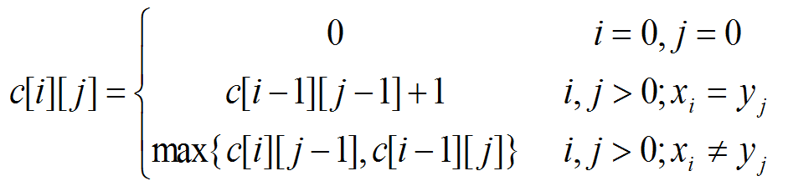
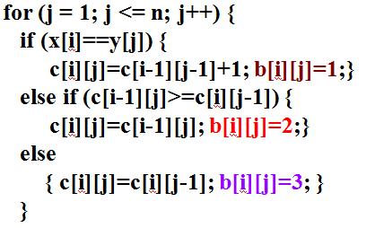
2. 用动态规划策略求解最长公共子序列问题：
给定两个序列X={B,C,D,A}，Y={A,B,C,B}，请采用动态规划策略
求出其最长公共子序列，要求给出过程。
找序列X={x₁,x₂,…,x_{m}}和Y={y₁,y₂,…,y_{n}}的最长公共子序列为Z={z₁,z₂,…,z_{k}} ，递归执行如下：
(1)若x_{m}=y_{n} ：
解X_{m-1}和Y_{n-1}的最长公共子序列，然后在其尾部加上x_{m}或y_{n}
(2)若 x_{m}≠y_{n}：
解两个子问题：找X_{m-1}和Y的最长公共子序列；找X和Y_{n-1}的最长公共子序列。这两个公共子序列中较长者即为X和Y的最长公共子序列。
c[i][j]记录序列X_{i}和Y_{j}的最长公共子序列的长度，其中，X_{i}={x₁,x₂,…,x_{i}}；Y_{j}={y₁,y₂,…,y_{j}}

Slide 5
用动态规划策略求解最长公共子序列问题：
给定两个序列X={B,C,D,A}，Y={A,B,C,B}，请采用动态规划策略
求出其最长公共子序列，要求给出过程。
 | Y_{j}下标j | 0 | 1 | 2 | 3 | 4
X_{i}下标i |  |  | A | B | C | B
0
1 | B
2 | C
3 | D
4 | A
0
0
0
0
0
最长公共子序列：
｛ＢＣ｝
0
0
1
1
1
0
0
1
2
2
0
0
1
2
2
0
1
1
2
2
c[i][j]
c[i][j]记录序列X_{i}和Y_{j}的最长公共子序列的长度，其中，X_{i}={x₁,x₂,…,x_{i}}；Y_{j}={y₁,y₂,…,y_{j}}

Slide 6
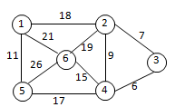
3.对下图所示的连通网络G，用克鲁斯卡尔(Kruskal)算法求G的
最小生成树T,请写出在算法执行过程中，依次加入T的边集TE
中的边。说明该算法的贪心策略和算法的基本思想，并简要分析
算法的时间复杂度。
贪心策略：每次选择边中权重最小的边(i, j) ，并且(i, j)不会与已经选择的边构成回路，就选择 (i, j)。
基本思想：课本P105页。

Slide 7
1
18
2
1
2
1
2
21
7
11
6
19
9
26
3
6
3
6
3
15
6
5
17
4
u
v
w
5
4
5
4
√
3 | 4 | 6
3 | 2 | 7
2 | 4 | 9
1 | 5 | 11
4 | 6 | 15
4 | 5 | 17
1 | 2 | 18
2 | 6 | 19
1 | 6 | 21
5 | 6 | 26
√
×
T= { }
(3, 4)，
(3, 2),
(1, 5)，
(4, 6)，
(4, 5)
√
√
Kruskal算法中，边数为e，边排序的时间为O(eloge)，确定边的时间为O(loge)，整个时间复杂性为O(eloge)。
√

Slide 8
4.考虑用哈夫曼算法来找字符a,b,c,d,e,f 的最优编码。这些字符
出现在文件中的频数之比为 20:10:6:4:44:16。要求构造对应的
哈夫曼树，并据此给出a,b,c,d,e,f 的一种最优编码。
T₁
T₂
T₃
T₄
T₅
T₆
T₇
T₈
T₉
20
10
6
4
44
16
10
20
36
6
4
10
10
16
20
T₁₀
T₁₁
100
6
4
10
10
0
1
56
44
56
6
4
e
0
1
20
36
编码方案：
20
36
a
a | b | c | d | e | f
10 | 1110 | 11110 | 11111 | 0 | 110
0
1
16
20
16
20
f
0
1
10
10
10
10
b
1
0
6
4
6
4
c
d

